Slide 1
Санкт-Петербургский государственный университет Факультет журналистики
ПРАВИЛА ОБУЧЕНИЯ
по основным образовательным программам высшего и среднего
профессионального образования
в Санкт-Петербургском государственном университете
Проект
Комментарий

Slide 2
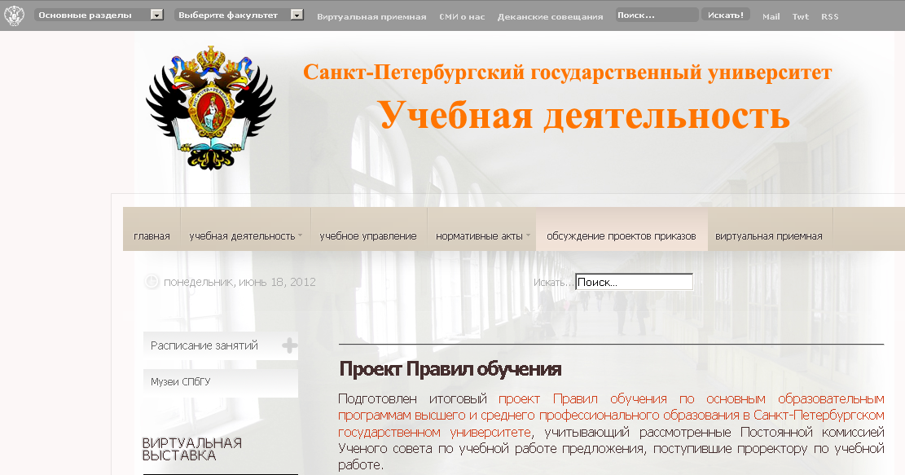
http://www.edu.spbu.ru/index.php/obsuzhdenie-prikazov

Slide 3
Структура документа
Глава 1. Общие положения
Глава 2. Требования к организации учебного процесса
Глава 3. Текущий контроль успеваемости студентов
Глава 4. Промежуточная аттестация
Глава 5. Порядок ликвидации академической задолженности
Глава 6. Порядок выполнения курсовых работ
Глава 7. Переводы и восстановления
Глава 8. Академические отпуска
Глава 9. Итоговая государственная аттестация
Глава 10. Особенности осуществления учебного процесса в отношении студентов с ограниченными возможностями здоровья

Slide 4
Гл. 2. Требования к организации учебного процесса
2.1.9. Распределение студентов по профилям (специализациям) … осуществляется по личному заявлению студента с учетом его академического рейтинга

Slide 5
1. индивидуальный график обучения 2. индивидуальный порядок обучения 3. индивидуальный учебный план

Slide 6
Индивидуальный график обучения
2.4.1.1. обучение студента по ускоренной основной образовательной программе;
2.4.1.2. возвращение студента с включенного обучения, с обучения по совместным образовательным программам в другом учебном заведении;
2.4.1.3. выход студента из академического отпуска, отпуска по беременности и родам или отпуска по уходу за ребенком;
2.4.1.4. восстановление после прохождения военной службы;
2.4.1.5. участие студента в тренировочных сборах и спортивных соревнованиях для представления Российской Федерации, Санкт-Петербурга, Университета;
2.4.1.6. если студент относится к числу лиц с ограниченными возможностями здоровья.

Slide 7
Индивидуальный порядок обучения
2.5.1. Индивидуальный порядок обучения может быть предоставлен студенту, обучающемуся на договорной (платной) основе, имеющему одну или две академические задолженности на момент подачи заявления, в целях предоставления возможности пересдачи зачетов и (или) экзаменов позже сроков пересдач, установленных в расписании пересдач, за исключением студентов, проходящих обучение по образовательным программам по направлениям, где Ученым советом соответствующего факультета принято решение о невозможности предоставления индивидуального порядка обучения.

Slide 8
Индивидуальный порядок обучения
2.5.3. Индивидуальный порядок обучения предусматривает право студента на повторное посещение учебных занятий (дисциплин), по которым возникла академическая задолженность (при наличии организационной возможности), и право на получение индивидуальных консультаций.
2.5.4. ... срок оказания таких услуг … не может превышать 1 года.

Slide 9
Повторный год (период) обучения
2.6.1. Студенту, обучающемуся на договорной (платной) основе, не ликвидировавшему академическую задолженность до конца периода обучения, по личному заявлению может быть предоставлен повторный год (период) обучения.
2.6.2. Повторный год (период) обучения не может быть предоставлен студенту, имеющему оценку «не зачтено» по результатам пересдачи зачета аттестационной комиссии или оценку «неудовлетворительно» по результатам пересдачи экзамена аттестационной комиссии.

Slide 10
1. Текущий контроль успеваемости (балльно-рейтинговая система) 2. промежуточная аттестация 3. итоговая аттестация

Slide 11
Гл. 3. Текущий контроль успеваемости
3.1. Текущий контроль успеваемости студентов осуществляется по тем учебным занятиям (учебным дисциплинам), по которым рабочей программой учебных занятий (учебной дисциплины) установлена балльно-рейтинговая система оценки знаний
Текущий контроль успеваемости – это отдельная от промежуточной аттестации форма оценки качества освоения образовательной программы

Slide 12
Гл. 4. Промежуточная аттестация
4.1.8. Требования к содержанию промежуточной аттестации, проводимой в виде зачетов и экзаменов, устанавливаются в рабочей программе учебных занятий (учебной дисциплины), и доводятся до сведения студентов в начале проведения учебных занятий.
Указанными требованиями должны быть установлены форма проведения зачета / экзамена (например, устная или письменная), критерии оценивания ответов (работ) студентов, время на подготовку устного ответа студентом, продолжительность проведения зачета (экзамена).
В случае если зачет (экзамен) проводится в письменной форме, указанными требованиями также должны быть установлены типовые вопросы (задания) или образцы заданий.

Slide 13
Порядок проведения зачетов и экзаменов
4.2.1. Зачет может проводиться
по результатам выполнения практических заданий,
на основе представленных рефератов, докладов, выступлений студентов на семинарах и практических занятиях,
по итогам работы студента за период обучения,
в виде устного опроса,
выполнения письменных заданий
и иными способами в соответствии с рабочей программой учебных занятий (учебной дисциплины).

Slide 14
Проведение зачета / экзамена комиссией
4.2.4. Рабочей программой учебных занятий (учебной дисциплины) может быть установлена необходимость проведения зачета (экзамена) комиссией из нескольких преподавателей. Решение данной комиссии не является окончательным, студент имеет право на пересдачу зачета (экзамена) в порядке, установленном настоящими Правилами для ликвидации академической задолженности

Slide 15
Гл. 5. Порядок ликвидации академической задолженности
5.2. В случае получения оценки «не зачтено» («неудовлетворительно») студент имеет право дважды пересдать зачет (экзамен), при этом второй раз – только аттестационной комиссии.
Решение аттестационной комиссии является окончательным.

Slide 16
Пересдача зачета (экзамена) аттестационной комиссии
5.6. Пересдача зачета (экзамена) аттестационной комиссии проводится в соответствии с требованиями к содержанию промежуточной аттестации, установленными в рабочей программе учебной дисциплины, в той же форме (например, устной, письменной) и в том же порядке, что и первая попытка сдачи зачета (экзамена).
5.8. В случае проведения пересдачи зачета (экзамена) в письменной форме, присутствие членов аттестационной комиссии при проведении зачета (экзамена) не является обязательным. Проверка письменных работ студентов осуществляется членами аттестационной комиссии.

Slide 17
Гл. 6. Порядок выполнения курсовых работ
6.2. Тема курсовой работы студента должна быть согласована с научным руководителем и утверждена на заседании кафедры, на которой работает научный руководитель, если иной порядок утверждения темы курсовой работы не установлен локальными нормативными актами Университета.

Slide 18
Гл. 9. Итоговая государственная аттестация
9.2.11. ВКР подлежат обязательному рецензированию.
Список возможных рецензентов по каждой кафедре утверждается заведующим кафедрой не позднее чем за один месяц до даты защиты ВКР.

Slide 19
Порядок подготовки и защиты выпускной квалификационной работы
9.7.5. При сдаче студентом ВКР на кафедру она должна быть зарегистрирована работником, уполномоченным проректором по направлениям, в реестре, в котором в обязательном порядке указывается дата сдачи студентом ВКР.
9.7.6. В случае нарушения студентом срока представления ВКР на кафедру студент не допускается к защите ВКР, о чем делается соответствующая отметка в протоколе заседания экзаменационной комиссии по защите выпускных квалификационных работ. В протоколе ГАК студенту выставляется оценка «неудовлетворительно».
9.7.7. Зарегистрированная на кафедре ВКР передается заведующим кафедрой научному руководителю студента для подготовки отзыва, а затем рецензенту – для подготовки рецензии в сроки, установленные Ученым советом факультета, отвечающим за разработку структуры и содержания образовательной программы.

Slide 20
Приятного и полезного чтения!

